Slide 1
Proyecto Semestral
Jose Dominguez
8-885-1559
Adrián Diaz
8-867-2080

Slide 2
BUILDER ON HOME
Proyecto para contrataciones tipo freelance para el área de construcción e ingeniería civil

Slide 3
Cronograma de actividad
Semana 1: periodo(1/7/2020 - 7/7/2020)
- Cronograma de actividades (Diagrama de Gantt) - Prototipo de Baja fidelidad (Balsamiq) - Elección de colores - Business Model Canvas (Empezado). - Casos de Usos (Texto)
- inicio de desarrollo de backend con GraphQl
Semana #2: (8/7/2020 - 15/7/2020) - Prototipo de Alta fidelidad (UX/UI) (Adobe XD) - Casos de Usos (Diagrama) - Diagrama de Interacción - Diagrama de entidades – DB
- terminacion de CRUD y Authenticacion por jwt
- Inicio de desarrollo front con React js
Semana #3: - Inicio de proyecto final

Slide 4
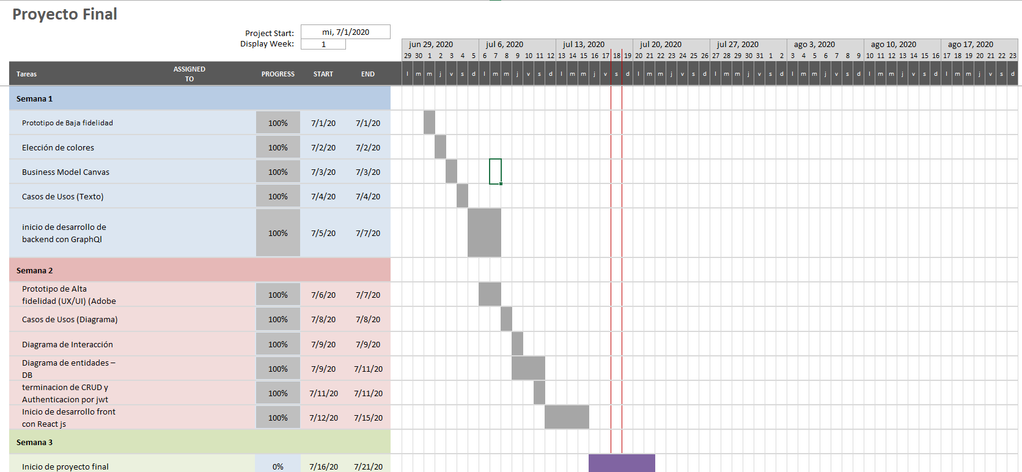
Gantt de Actividades

Slide 5
Prototipo de Baja y alta fidelidad
Enlace de prototipo de Alta Fidelidad
https://marvelapp.com/prototype/b2iif41/screen/71151486

Slide 6
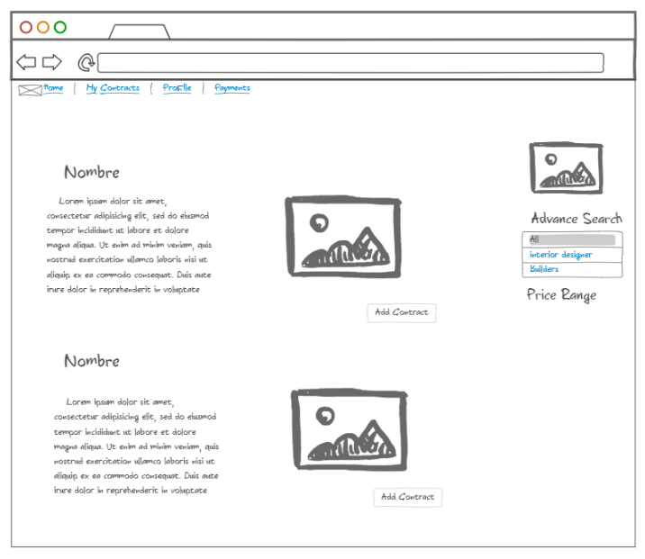

Slide 7
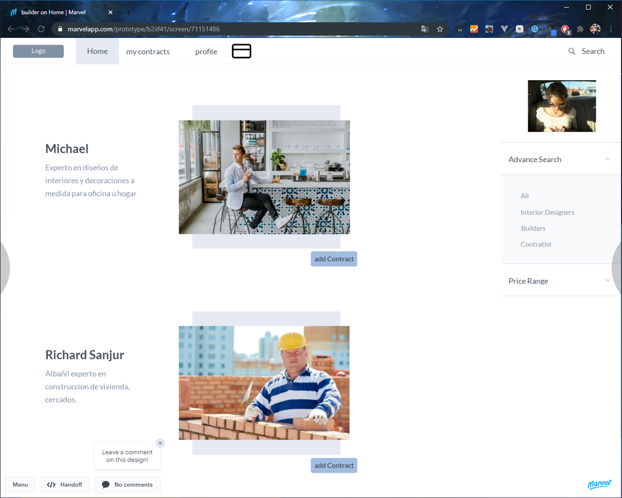

Slide 8
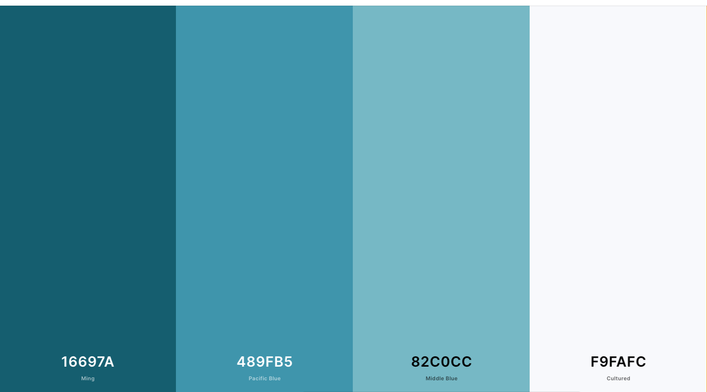
Colores
16697A 489FB5 82C0CC F9FAFC

Slide 9
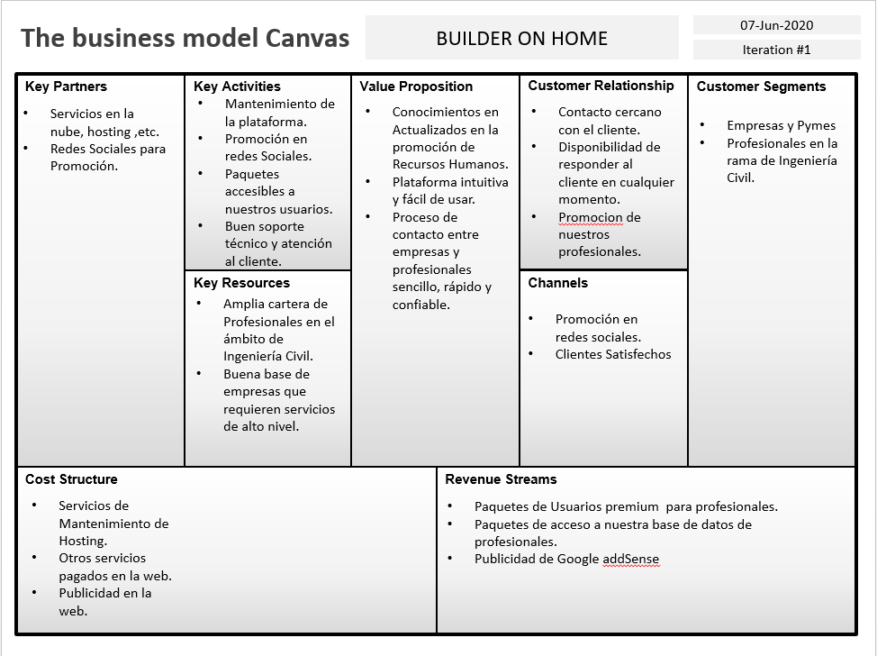

Slide 10
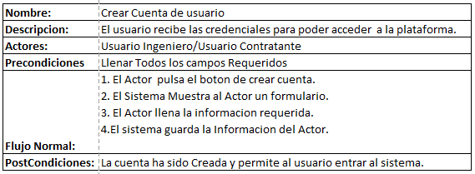
Caso de uso 1

Slide 11
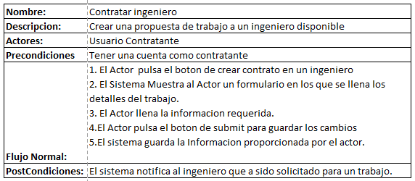
Caso de uso 2

Slide 12
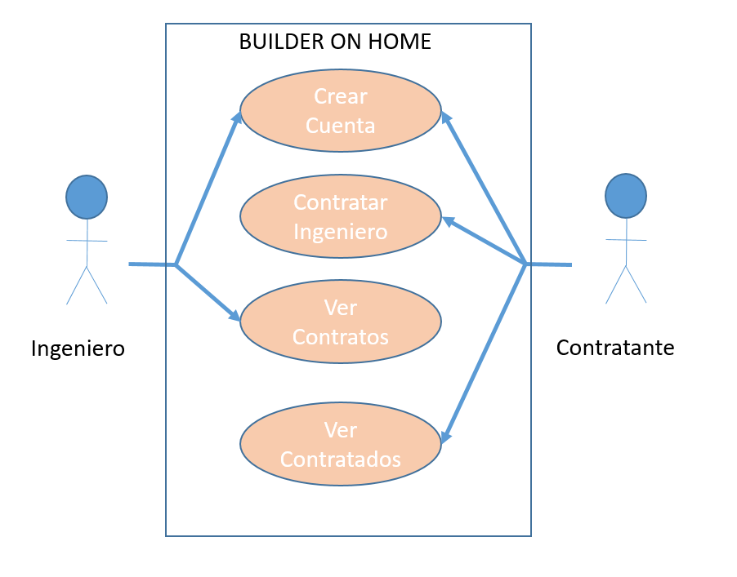
Diagrama de caso de uso

Slide 13
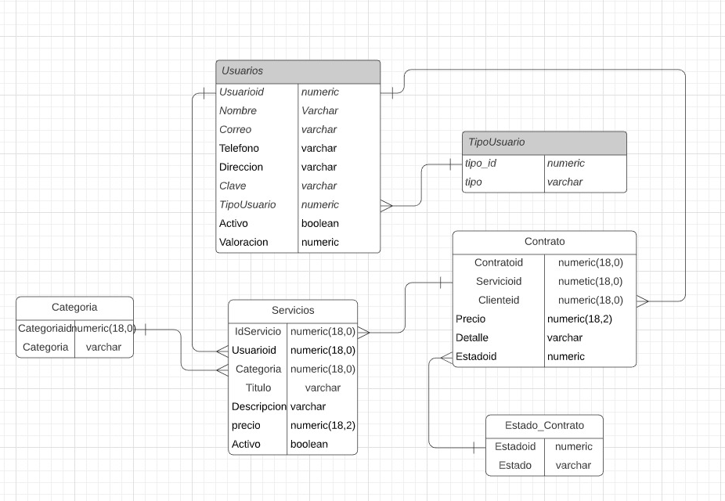
DIAGRAMA DE ENDIDAD RELACION

Slide 14
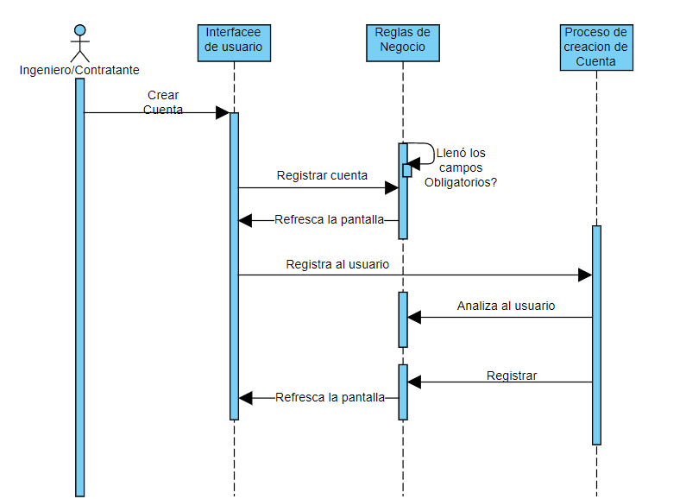
Diagrama de interaccion 1

Slide 15
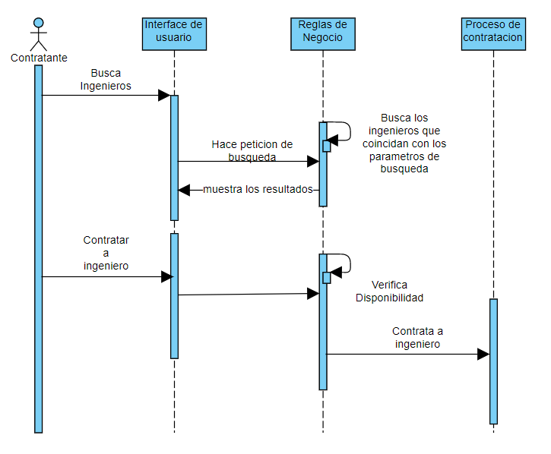
DIAGRAMA DE INTERACCION 2

Slide 16
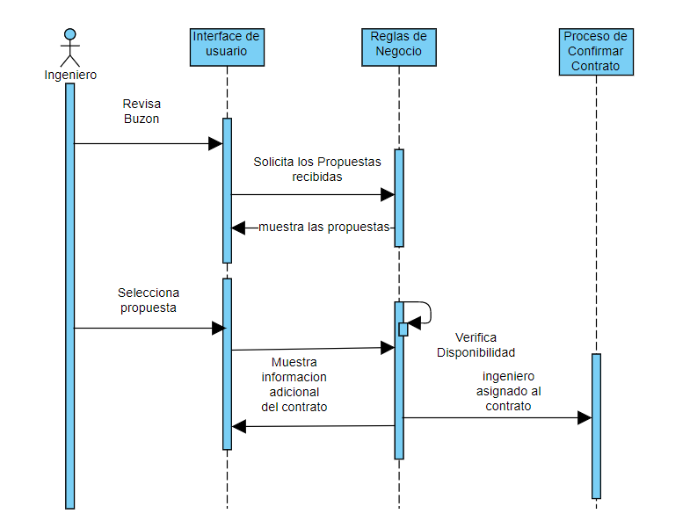
Diagrama de interaccion 3

Slide 17


